Slide 1
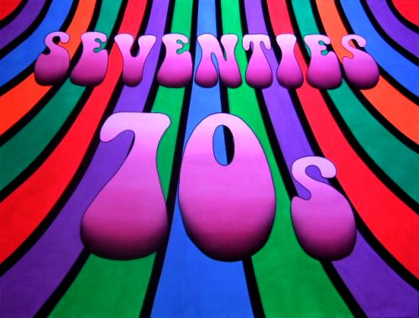
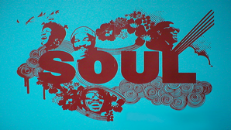
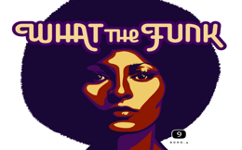
Soul Funk Disco

Slide 2
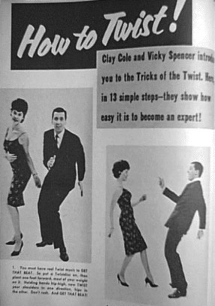
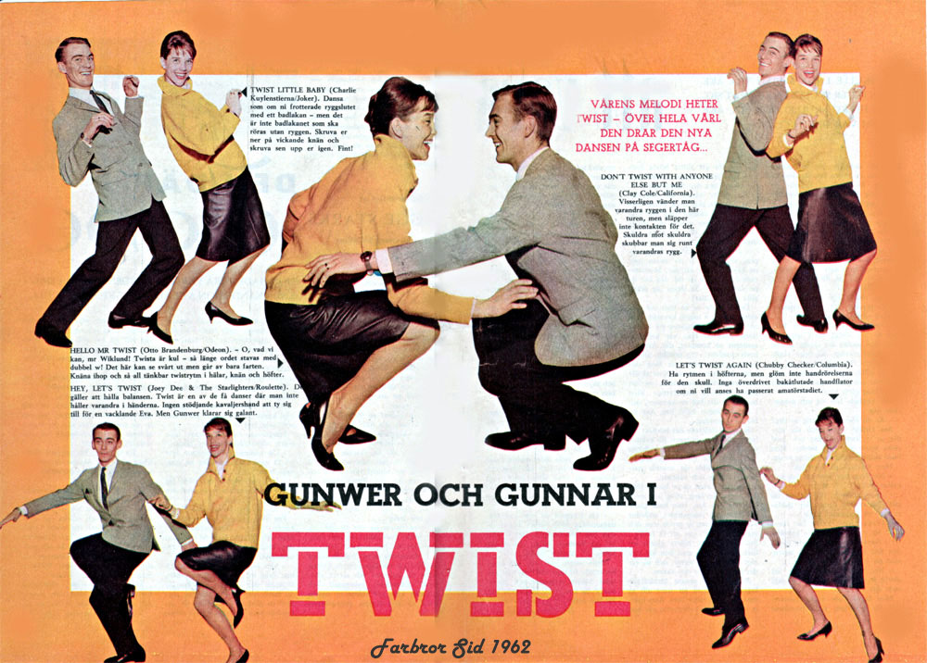
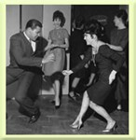
Dansrage
Bij popmuziek hoort DANS
Rock and Roll: The Twist
Nieuwe rages zijn belangrijk!

Slide 3
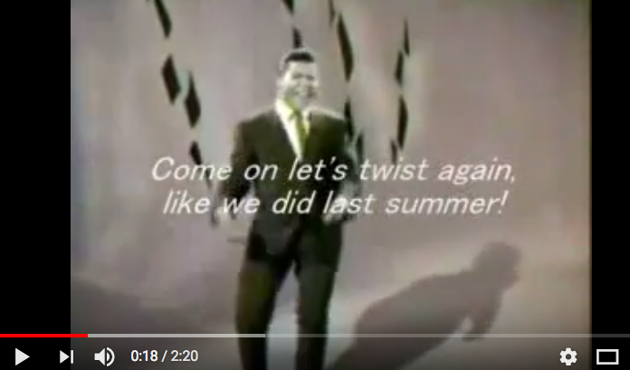
De twist
https://www.youtube.com/watch?v=E1o3cbLYoIY

Slide 4
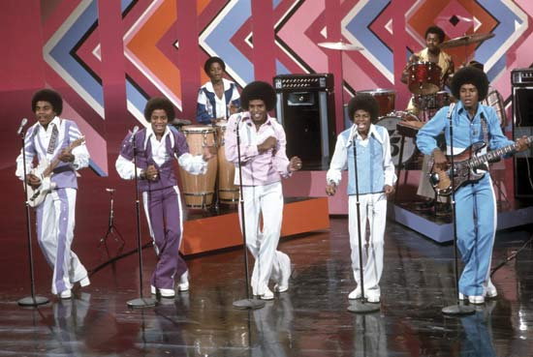
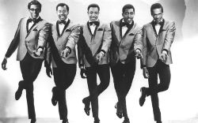
Dansmuziek
Soul vanaf 1965 DE dansmuziek
Vanuit kerk Gospels en Rhythm and Blues
Veel blaasinstrumenten
Ingestudeerde danspasjes en mooie outfits
Bekendste platenlabel:
Motown (oa The Jacksons – Supremes –
Tina Turner)

Slide 5
Jackson 5 - Motown
https://www.youtube.com/watch?v=SA3-mVGc8wA

Slide 6
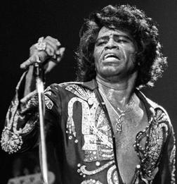
Funk
Godfather of soul: James Brown
https://www.youtube.com/watch?v=tNdZpNUzFIg

Slide 7
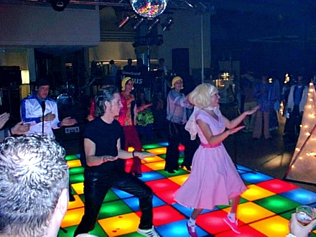
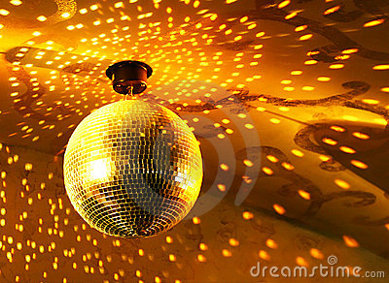
Disco
“Glad geproduceerd geluid”” ontstaan uit Soul maar met stampende discobeat
Opnametechniek steeds belangrijker
Vernoemd naar ruimte waar het ontstaat:de discotheek
Uiterlijk speelt belangrijke rol

Slide 8
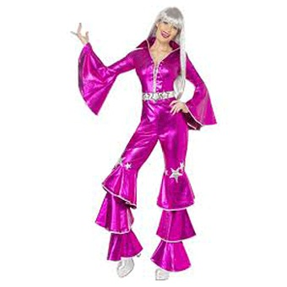
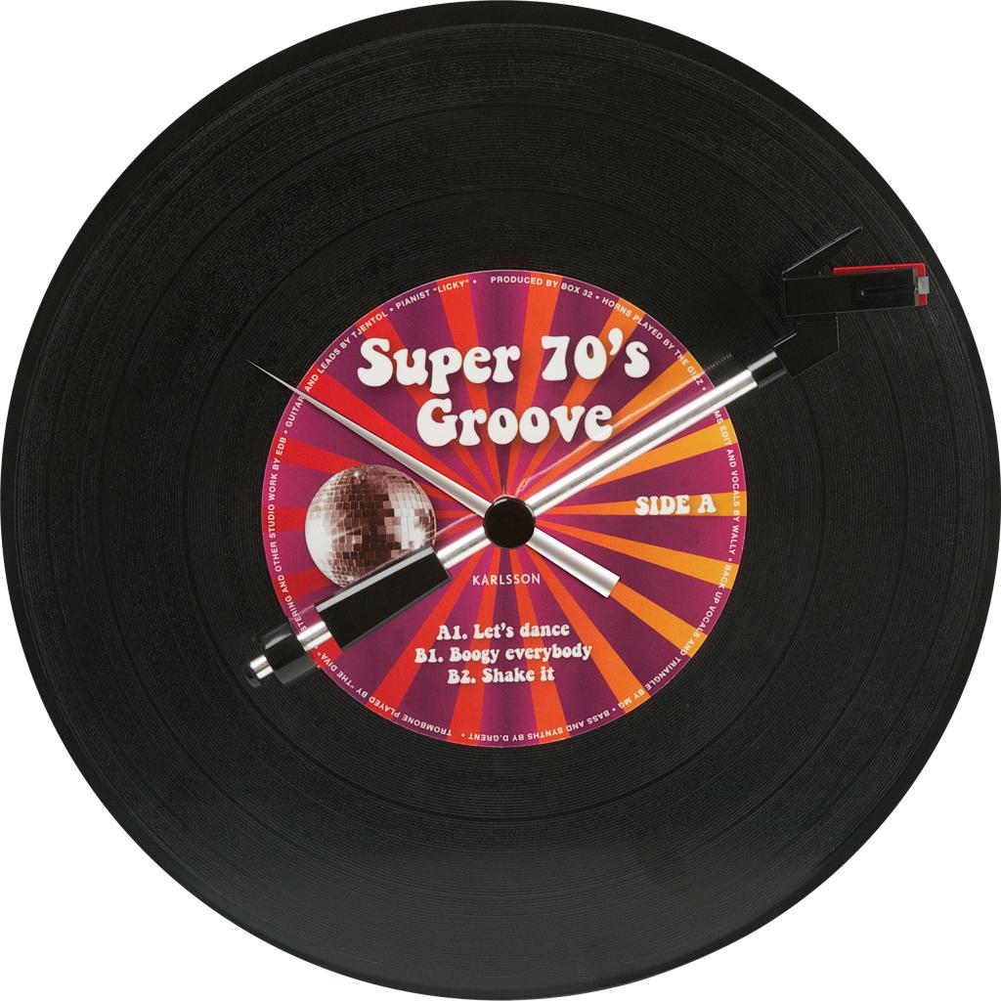

Slide 9
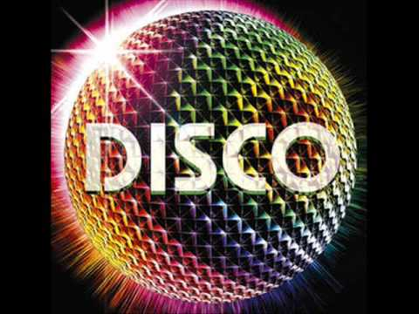
Disco is HOT!
http://www.youtube.com/watch?v=ZBR2G-iI3-I
https://www.youtube.com/watch?v=iiyxosBAge0

Slide 10
Eerste film: John Travolta Saterday night fever
https://www.youtube.com/watch?v=u1qN6gLbUMw

Slide 11
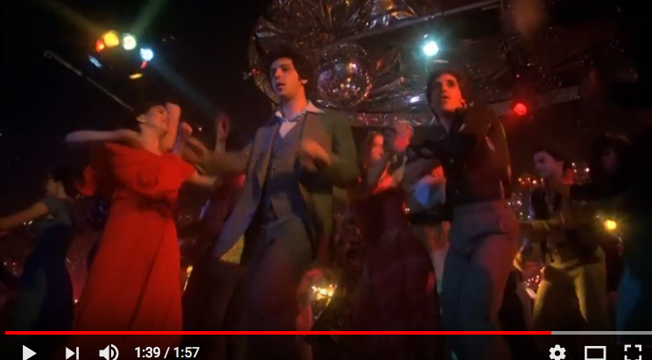
Dansen is HOT!
https://www.youtube.com/watch?v=BPV6kpNnr3c

Slide 12
Tegengeluid
Symfonische rock oa Queen
Opbouw van nummer, arrangementen en zang roepen associaties op met klassieke muziek
http://www.youtube.com/watch?v=fJ9rUzIMcZQ

